Slide 1

Projeto CoopMaps
Integrantes:
- Angelita Neves;
- Fernando Santos;
- Vitor Fonseca;
Cooperativa: COOPERNORTE

Slide 2



Introdução
Esse trabalho versa sobre um projeto de inovação como base na ferramenta de planejamento estratégico SWOT ou FOFA. Assim segue o estudo para implementação de aplicativo Android para localização de clientes, chaves e transformadores.
.

Slide 3
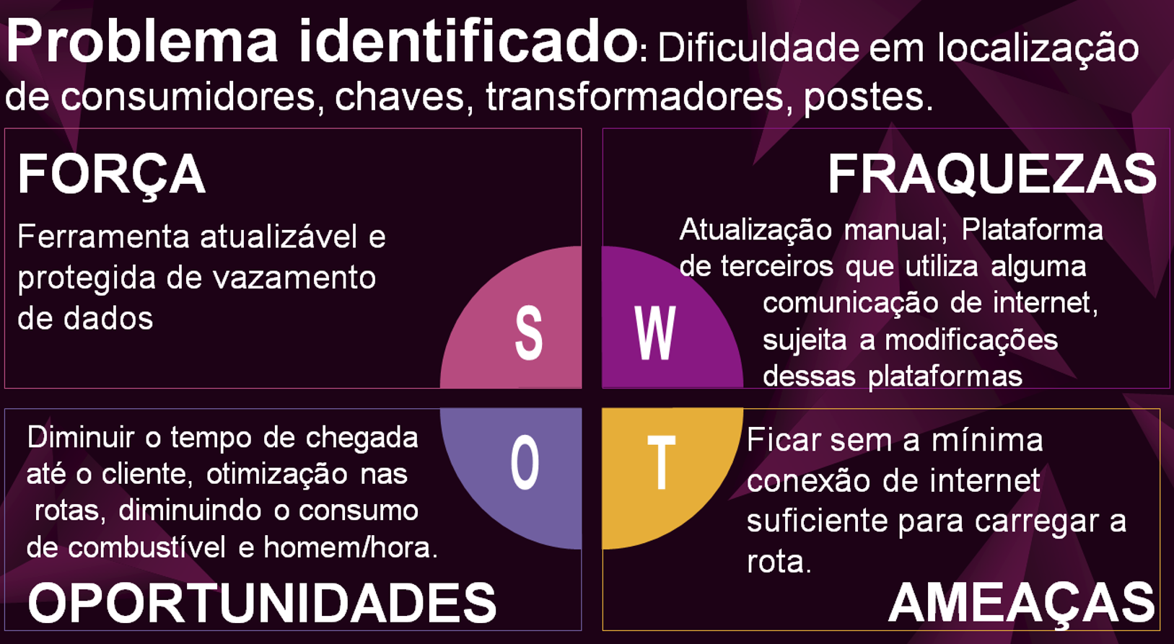

Slide 4

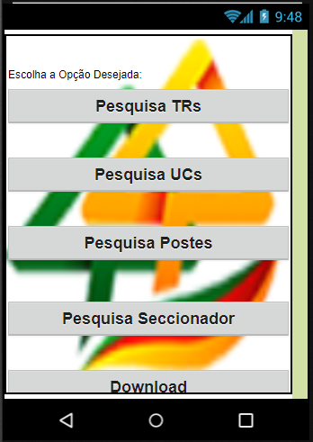
Aplicativo Android de Localização

Slide 5
Estimativa
NVL, R$250/h x 72h ≈ R$18.000,00;
Useall, R$227/h x 72h ≈ R$16.344,00

Slide 6
Fluxograma do Aplicativo Android de Localização.

Slide 7
Tela Inicial do Aplicativo

Slide 8
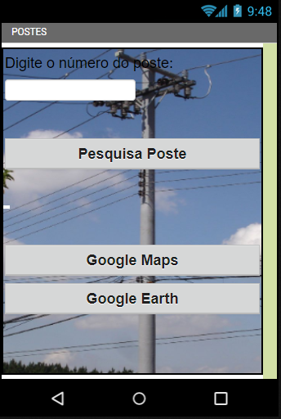
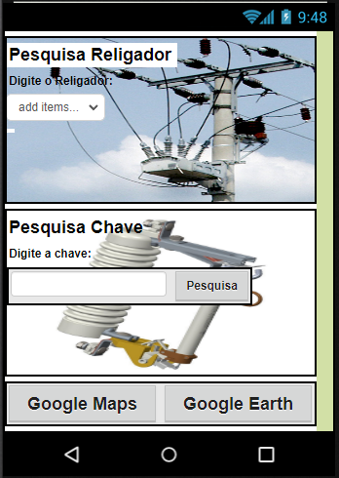
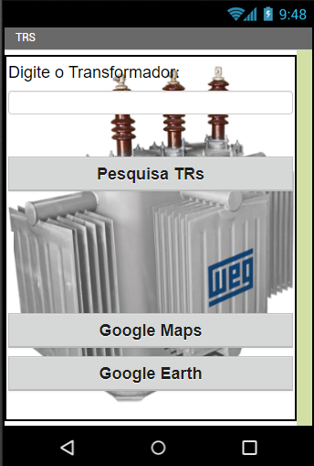
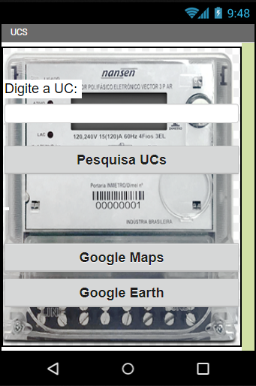
As Opções

Slide 9
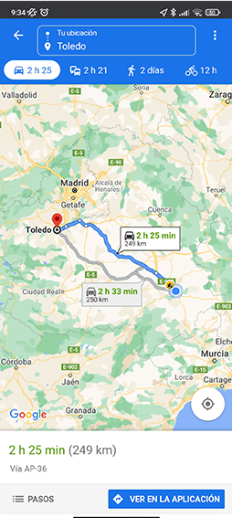
Escolha de Rota

Slide 10
Feed Back dos Usuários

Slide 11
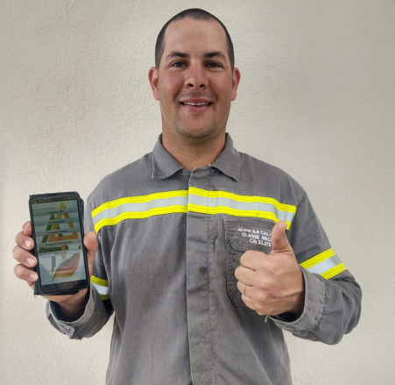
ENTREVISTA
Cristian da Rocha Vieira
Montador de Rede
1) Grupo Inovação: O aplicativo trouxe facilidades na sua jornada de trabalho?
Entrevistado: Sim, ele localiza as Unidades consumidoras, postes, transformadores, chaves. Diminuindo o pedido de localização ao COD (Centro de Operação e Distribuição). E não rodamos desnecessariamente a procura da localização, economizando tempo e diesel.

Slide 12
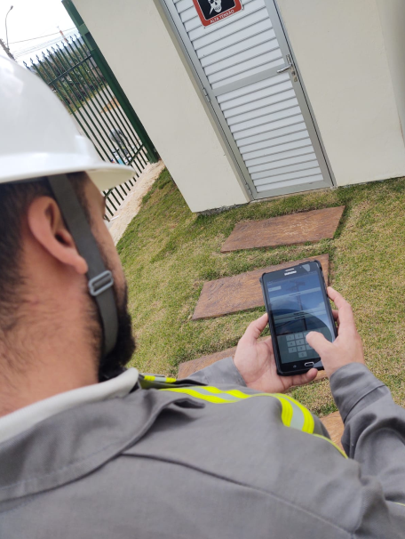
ENTREVISTA
Vagner Sanhudo
Encarregado do COD
1) Grupo Inovação: O aplicativo trouxe facilidades na sua jornada de trabalho?
Entrevistado: Sim, as chamadas de rádio diminuíram e o pessoal mesmo novo no trecho consegue localizar os postes, transformadores e consumidores sem dificuldades. Outra facilidade em comparação RT é que o traçado é em cima do google maps facilitando e muito o traçado, e não precisando de vinculação de protocolo de serviço para ser localizado.

Slide 13
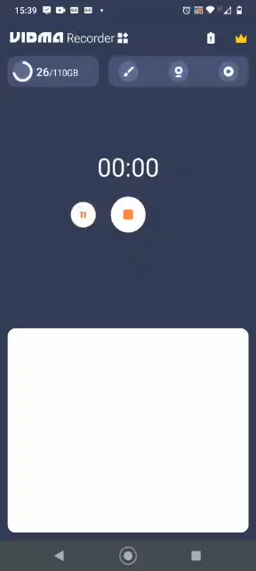
DEMOSTRAÇÃO

Slide 14


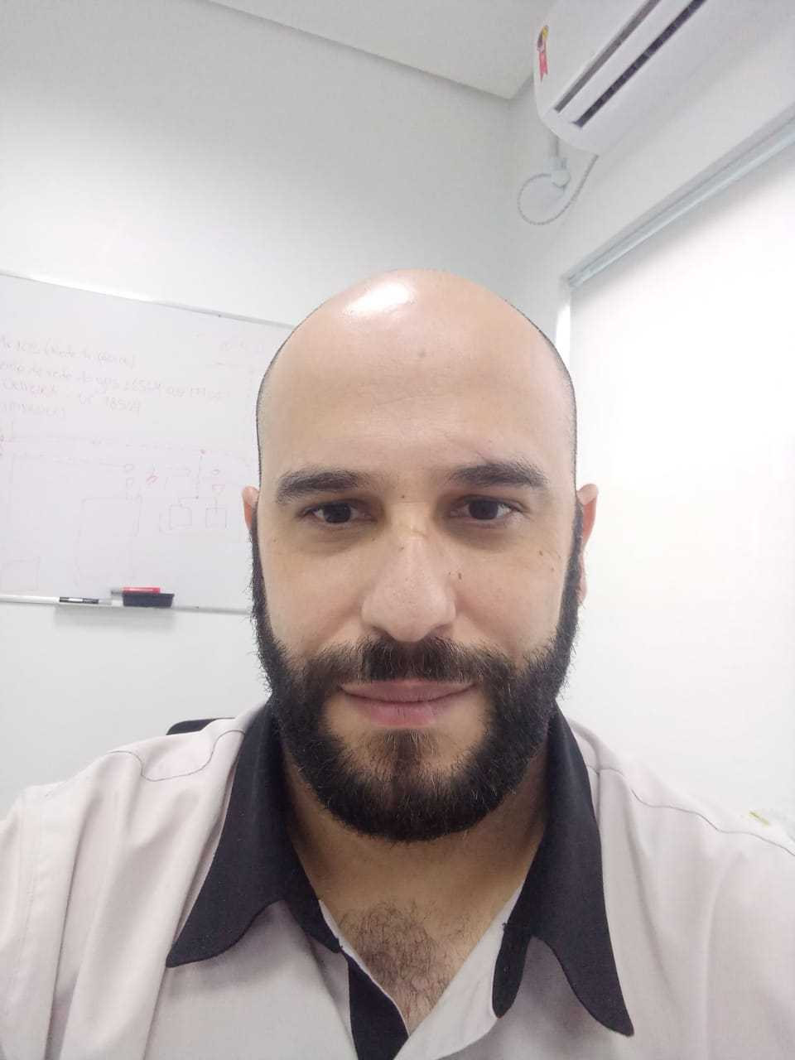
Equipe
Angelita
Fernando
Vitor
Encarregada de TI
Técnico de Segurança do Trabalho
Supervisor Técnico

Slide 15


Obrigado
Endereço de email:
angelita@coopernorte.net
vitor@coopernorte.net
fernandosantos@coopernorte.net
Endereço do site: www.coopernorte-rs.com.br

